Slide 1
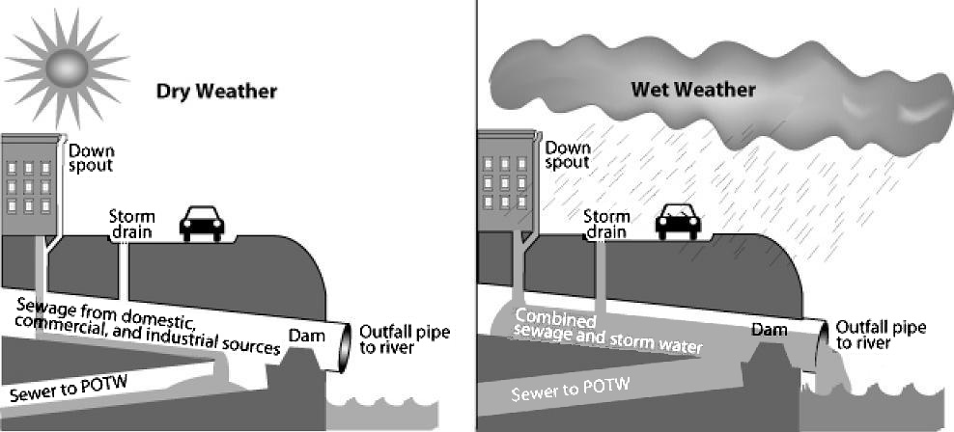
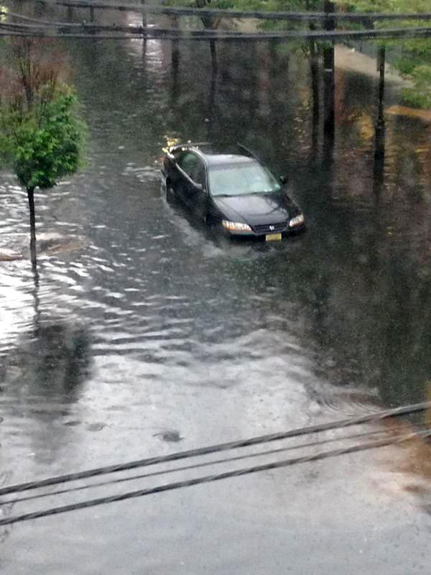
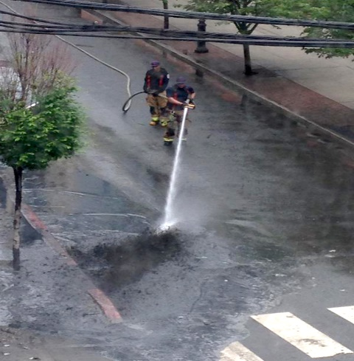
O PROBLEMA DE ENCANAMENTO
DA NOSSA CIDADE
Quando chove, nossos esgotos alagam as ruas e transbordam os rios.
NOSSO ENCANAMENTO É ANTIGO
Contanto que o nosso vaso descarga, e a água do chuveiro drena, raramente pensamos em nossos esgotos. Mas em partes da nossa cidade, quando chove, o que descargamos acaba derramando para os rios e as ruas. Isso acontece porque temos encanamentos antigos. Algumas partes do nosso sistema de esgoto foram construídas a cerca de 100 anos atrás, quando combinando o esgoto e o escoamento de águas pluviais nos mesmos tubos era a tecnologia mais avançada. Isso é chamado de sistema combinado de esgoto. Em New Jersey, 21 comunidades ainda usam esse sistema.
O QUE É CSO?
Durante tempos seco, os sistemas combinados de esgoto levam o esgoto para a estação de tratamento. Quando chove ou a neve derrete, os mesmos tubos também precisam lidar com toda a água extra. Às vezes, eles não conseguem. Quando os tubos ficam muito cheios, a água contaminada pelo esgoto é derramada através de enormes tubos de descarga para dentro das nossas hidrovias e, às vezes, para dentro das ruas e porōes, onde pode causar engarrafamentos e danificar os carros. Isso significa que pessoas não conseguem ir para o trabalho, não conseguem chegar em casa, e podem ter que viver em casas onde a inundação é constante. Isso é chamado de vazamento combinado de esgoto ou CSO, em inglês.
PROBLEMAS DO ESGOTO COMBINADO
Saúde: Pessoas expostas ao esgoto podem desenvolver diversos problemas de saúde, incluindo diarréia e vômitos, e infecçōes na pele, olhos e ouvidos. A água contaminada também pode conter ingredientes químicos tóxicos que podem causar riscos à saúde a curto e longo prazo. Recreação: Transbordamentos de esgoto podem tornar a recreação em rios e córregos insegura por pelo menos 24 a 48 horas.
Ambiente: Transbordamentos de esgoto podem causar fechamentos de praias, prejudicar habitats aquáticos, contaminar leitos de mariscos, e depositar muito lixo dentro das hidrovias.
É assim que um Sistema combinado de esgoto funciona quando o tempo está seco ou quando chove ou neva. Gráfico: U.S. Environmental Protection Agency.
COMO ESGOTOS COMBINADOS PODEM CAUSAR PROBLEMAS
Quando tubos de esgoto não conseguem suportar toda a água da chuva que está entrando, a água pode voltar e inundar ruas ou até porōes. Em algumas áreas, essa água pode estar contaminada com esgoto. Em outras áreas, as ruas inundadas podem causar engarrafamentos ou até danificar carros. Isso significa que as pessoas não conseguem ir para o trabalho, não conseguem chegar em casa e ainda podem ter que viver em casas onde a inundação é constante.
E: Rua inundando em Hoboken em Junho de 2015. D: trabalhadores lavando resíduos de esgoto das ruas depois de uma inundação. Fotos: Emily Labbour, @hobokenemily.
COMO O ESGOTO PODE TE DEIXAR DOENTE
Pessoas expostas ao esgoto podem desenvolver diversos problemas de saúde, incluindo diarréia e vômitos, e infecçōes na pele, olhos e ouvidos. A água contaminada também pode conter ingredientes químicos tóxicos que podem causar riscos à saúde a curto e longo prazo.
QUEM É O MAIS AFETADO NA SUA COMUNIDADE?
Residentes de certos bairros propensos à inundaçōes
Trabalhadores que precisam comutar pelas ruas propensas à inundaçōes
Crianças e outros que brincam nas águas contaminadas
Pescadores e outros que usam hidrovias com saídas de vazamento combinado de esgoto (CSO).
Para mais informaçōes sobre esgoto combinado, visite sewagefreenj.org
Você também pode entrar em contato com grupos de sua comunidade local para descobrir mais..

Slide 2
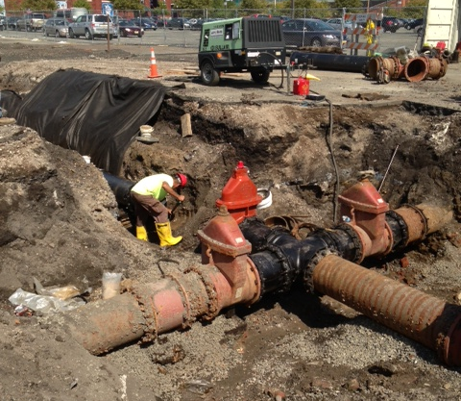
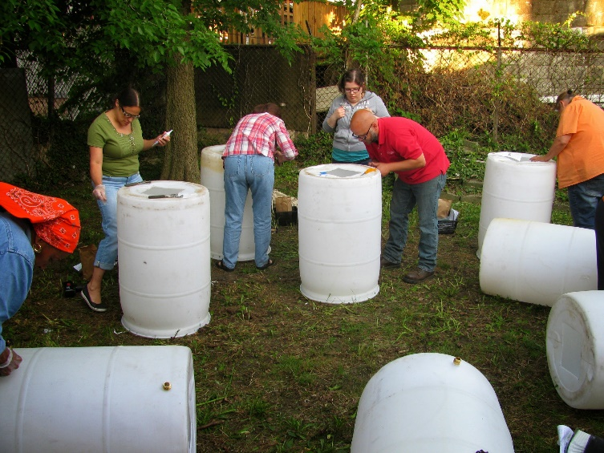
COMO VOCÊ PODE AJUDAR
Cada gota de chuva que não desce pelo ralo ajuda evitar inundaçōes
RESOLVENDO O PROBLEMA
Os municípios de New Jersey já estão trabalhando para reduzir inundaçōes, mas eles precisam tomar medidas drásticas. No início de 2015, o Departamento de Proteção Ambiental de New Jersey emitiu novas licenças para as 25 comunidades e estaçōes de tratamento de esgoto que possuem sistemas combinados de esgoto. Essas entidades precisam desenvolver um plano de longo prazo que descreva como elas vão reduzir ou eliminar as inundaçōes. Municípios e estaçōes de tratamento também precisam medir a frequência que as inundaçōes ocorrem.
LIÇŌES DE OUTROS LUGARES
Não há uma solução simples para eliminar inundaçōes. Porém mais de 700 comunidades nos EUA têm sistemas combinados de esgoto (CSOs) e Nova Jersey pode aprender muito das soluçōes que já funcionaram. Para consertar esses sistemas, muitas dessas comunidades estão usando uma combinação de infraestruturas tradicionais, ou ”cinza”, e infraestruturas novas, ou “verde”.
O QUE É UMA INFRAESTRUTURA CINZA?
Infraestrutura cinza é o concreto duro e os tubos, bacias e túneis de metal. Essa infraestrutura fica abaixo do solo e demanda muito tempo e dinheiro para ser construída, mas ainda assim fará uma parte grande e importante da solução.
O QUE É UMA INFRAESTRUTURA VERDE?
Infraestrutura verde é aquela que usa métodos para imitar a natureza, permitindo que a chuva goteja no solo ou seja guardada para outro uso, em vez de drenar pelo ralo. Métodos incluem plantar árvores, construir jardins de chuva, instalar barris e reservatórios e também instalar pavimentos especiais que permitem a filtragem da água. Esses métodos também podem ajudar a esfriar o seu bairro no verāo e torná-lo mais agradável. Entretanto, esses métodos podem ser limitados dependendo da quantidade de água que eles podem gerenciar.
O QUE VOCÊ PODE FAZER PARA AJUDAR?
Cada gota conta. Todos podem ajudar fazendo coisas simples em casa que podem reduzir a quantidade de água que inunda o esgoto. Isso inclui reduzir a quantidade de água consumida, plantar árvores, redirecionar as calhas para os plantadores ou barris de chuva, remover concreto dos quintais e apoiar projetos de infraestrutura hídrica.
Trabalhadores consertando tubos em Camden como parte de um projeto de reconstrução.
Voluntários e residentes construindo barris de chuva em um seminário de infraestrutura verde em Camden.
À medida que cidades e departamentos de serviço público planejam a consertar CSOs para eliminar inundaçōes, você também pode compartilhar, oferecendo ideias sobre o que a sua comunidade precisa, e como modernizações na infraestrutura podem ajudar o seu bairro. Fique em contato com a sua comunidade local para descobrir novas informaçōes sobre obras públicas e sobre a campanha de Ruas e Rios Sem Esgoto (Sewage-Free Streets and Rivers).

